Slide 1
2024/01/09 Meeting Report

Slide 2
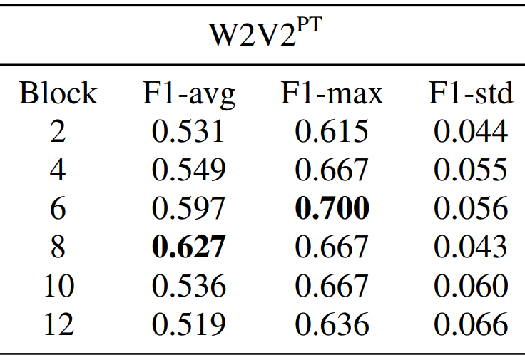
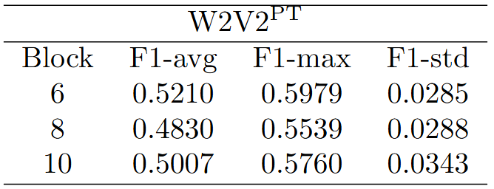
Wav2vec2.0 複現的實驗數據
Notes:
一般 learning rate 都會根據 batch size 做一些 scale 的操作。這裏用的是lr x batch_size / 256」。
Learning rate 小 under-fitting
Learning rate 大 unstable

Slide 3
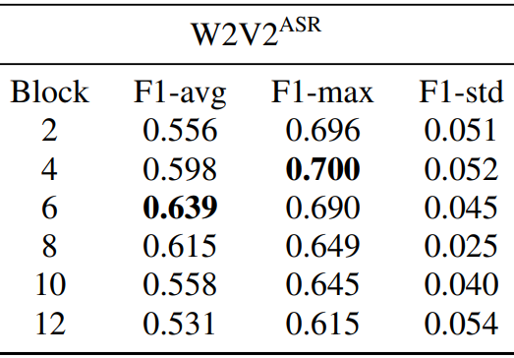
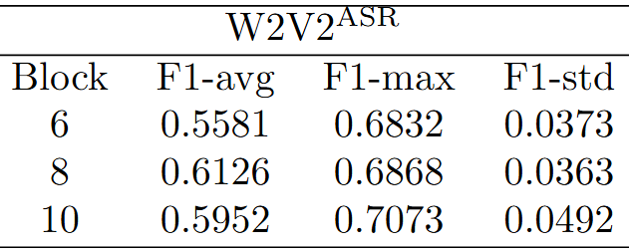
Wav2vec2.0 ASR 複現的實驗數據
Notes:
一般 learning rate 都會根據 batch size 做一些 scale 的操作。這裏用的是lr x batch_size / 256」。
Learning rate 小 under-fitting
Learning rate 大 unstable

Slide 4
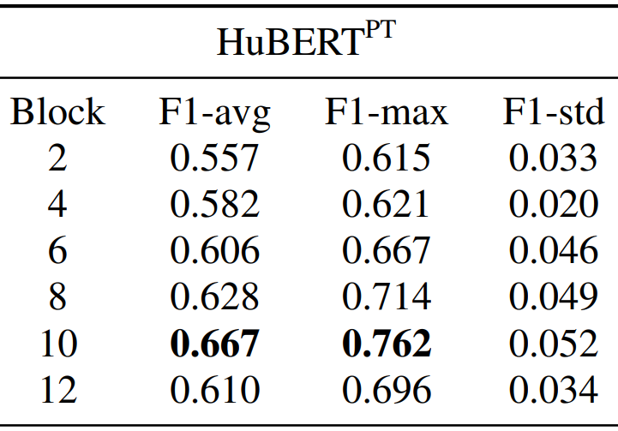
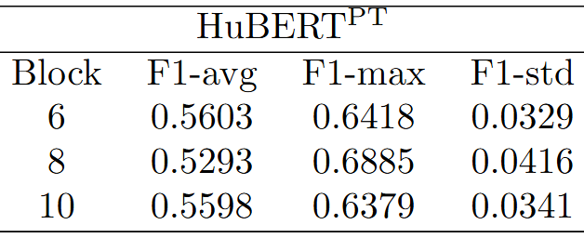
HuBERT 複現的實驗數據
Notes:
一般 learning rate 都會根據 batch size 做一些 scale 的操作。這裏用的是lr x batch_size / 256」。
Learning rate 小 under-fitting
Learning rate 大 unstable

Slide 5
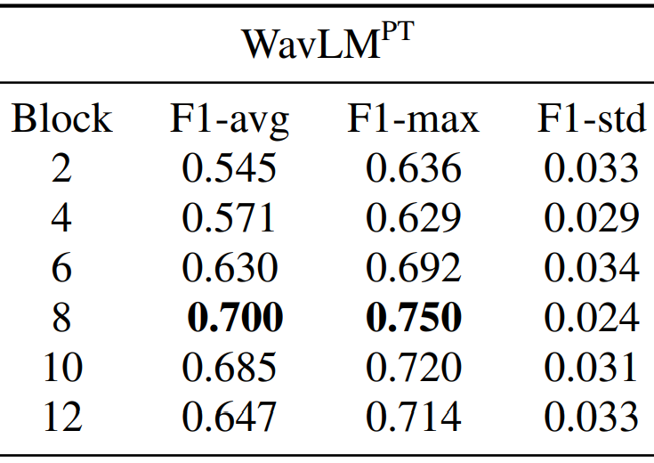
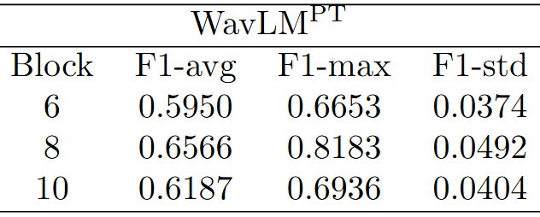
WavLM 複現的實驗數據
Notes:
一般 learning rate 都會根據 batch size 做一些 scale 的操作。這裏用的是lr x batch_size / 256」。
Learning rate 小 under-fitting
Learning rate 大 unstable

Slide 6
複現的 Block Wise 實驗數據總結
我的數據都比論文差
Wav2vec2.0 ASR 的結果與論文不同
Notes:
一般 learning rate 都會根據 batch size 做一些 scale 的操作。這裏用的是lr x batch_size / 256」。
Learning rate 小 under-fitting
Learning rate 大 unstable

Slide 7
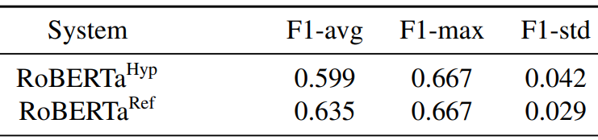
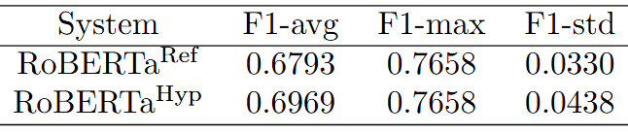
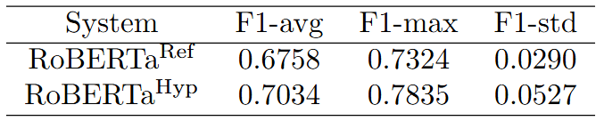
複現的 RoBERTa Hypotheses Transcript 實驗數據
Notes:
一般 learning rate 都會根據 batch size 做一些 scale 的操作。這裏用的是lr x batch_size / 256」。
Learning rate 小 under-fitting
Learning rate 大 unstable

Slide 8
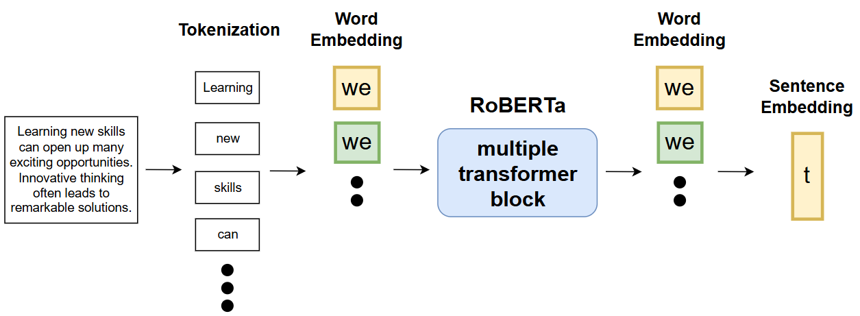
How does RoBERTa produce sentence feature ?
Notes:
一般 learning rate 都會根據 batch size 做一些 scale 的操作。這裏用的是lr x batch_size / 256」。
Learning rate 小 under-fitting
Learning rate 大 unstable

Slide 9
複現的 Hypotheses Transcript 實驗數據總結
我的數據與論文結果不符
Reference Transcript 比 Hypotheses Transcript 差
Notes:
一般 learning rate 都會根據 batch size 做一些 scale 的操作。這裏用的是lr x batch_size / 256」。
Learning rate 小 under-fitting
Learning rate 大 unstable

Slide 10
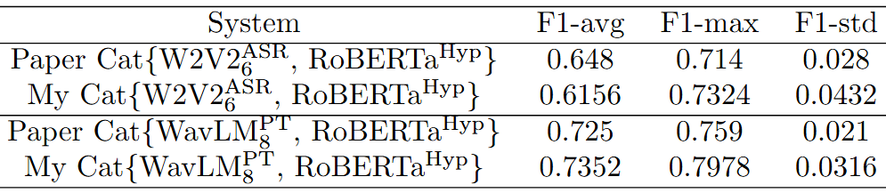
我的與論文的 Fuse Feature 實驗數據比較
兩者數據大致相符
Notes:
一般 learning rate 都會根據 batch size 做一些 scale 的操作。這裏用的是lr x batch_size / 256」。
Learning rate 小 under-fitting
Learning rate 大 unstable

Slide 11
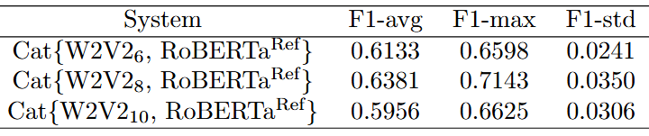
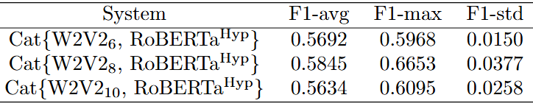
Wav2Vec2.0 + RoBERTa 複現的實驗數據
使用 reference feature 比 Hypotheses feature 好
用 fuse feature 會比只使用 audio feature 好
上述兩點與論文相同
Notes:
一般 learning rate 都會根據 batch size 做一些 scale 的操作。這裏用的是lr x batch_size / 256」。
Learning rate 小 under-fitting
Learning rate 大 unstable

Slide 12
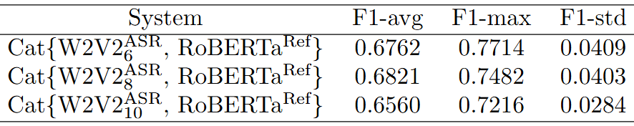
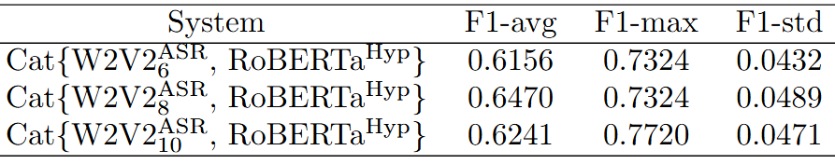
Wav2Vec2.0 ASR + RoBERTa 複現的實驗數據
使用 reference feature 比 Hypotheses feature 好
用 fuse feature 會比只使用 audio feature 好
上述兩點與論文相同
Notes:
一般 learning rate 都會根據 batch size 做一些 scale 的操作。這裏用的是lr x batch_size / 256」。
Learning rate 小 under-fitting
Learning rate 大 unstable

Slide 13
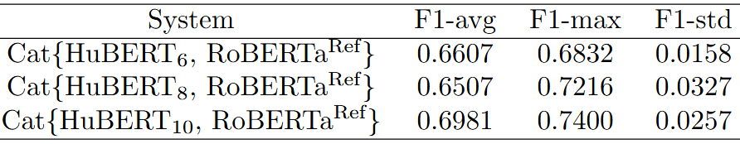
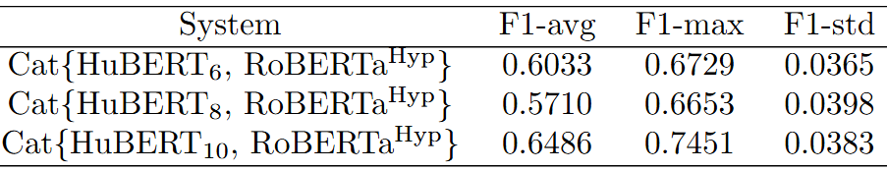
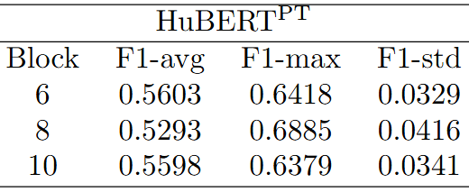
HuBERT + RoBERTa 複現的實驗數據
使用 reference feature 比 Hypotheses feature 好
用 fuse feature 會比只使用 audio feature 好
上述兩點與論文相同
Notes:
一般 learning rate 都會根據 batch size 做一些 scale 的操作。這裏用的是lr x batch_size / 256」。
Learning rate 小 under-fitting
Learning rate 大 unstable

Slide 14
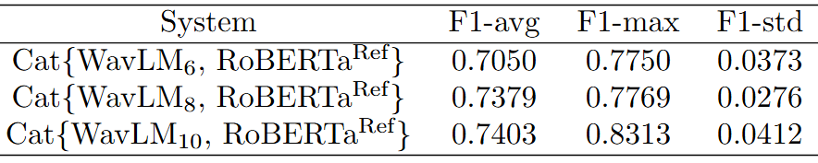
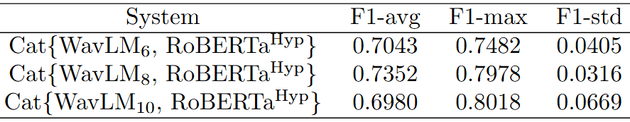
WavLM + RoBERTa 複現的實驗數據
使用 reference feature 比 Hypotheses feature 好
用 fuse feature 會比只使用 audio feature 好
上述兩點與論文相同
Notes:
一般 learning rate 都會根據 batch size 做一些 scale 的操作。這裏用的是lr x batch_size / 256」。
Learning rate 小 under-fitting
Learning rate 大 unstable

Slide 15
我自己的 Fuse Feature實驗數據總結
使用 reference feature 比 Hypotheses feature 好
Notes:
一般 learning rate 都會根據 batch size 做一些 scale 的操作。這裏用的是lr x batch_size / 256」。
Learning rate 小 under-fitting
Learning rate 大 unstable

Slide 16
後續實驗
使用其他 pretrained Text Language model
Word2Vec
Sentence-BERT (SBERT)
Universal Sentence Encoder (USE)
XLNet
T5 (Text-to-Text Transfer Transformer)
Notes:
一般 learning rate 都會根據 batch size 做一些 scale 的操作。這裏用的是lr x batch_size / 256」。
Learning rate 小 under-fitting
Learning rate 大 unstable

Slide 17
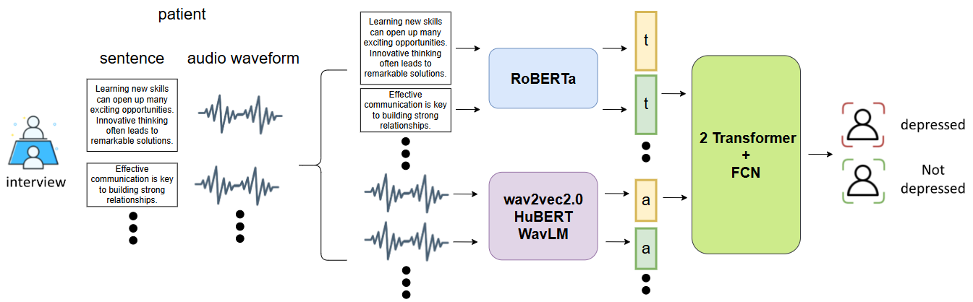
Self-supervised representations in speech-based depression detection
Notes:
一般 learning rate 都會根據 batch size 做一些 scale 的操作。這裏用的是lr x batch_size / 256」。
Learning rate 小 under-fitting
Learning rate 大 unstable

Slide 18
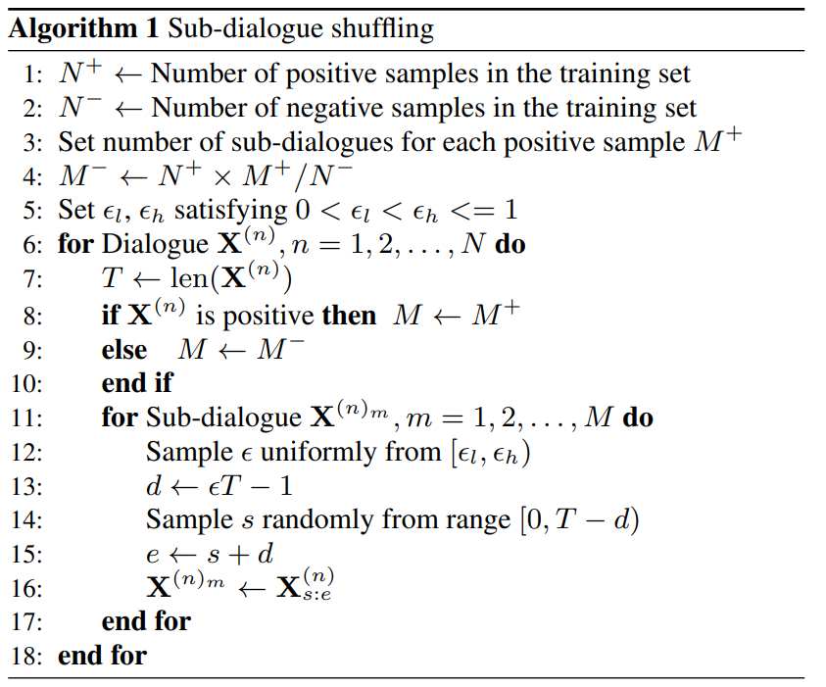
Data augmentation
Notes:
一般 learning rate 都會根據 batch size 做一些 scale 的操作。這裏用的是lr x batch_size / 256」。
Learning rate 小 under-fitting
Learning rate 大 unstable

